Slide 1
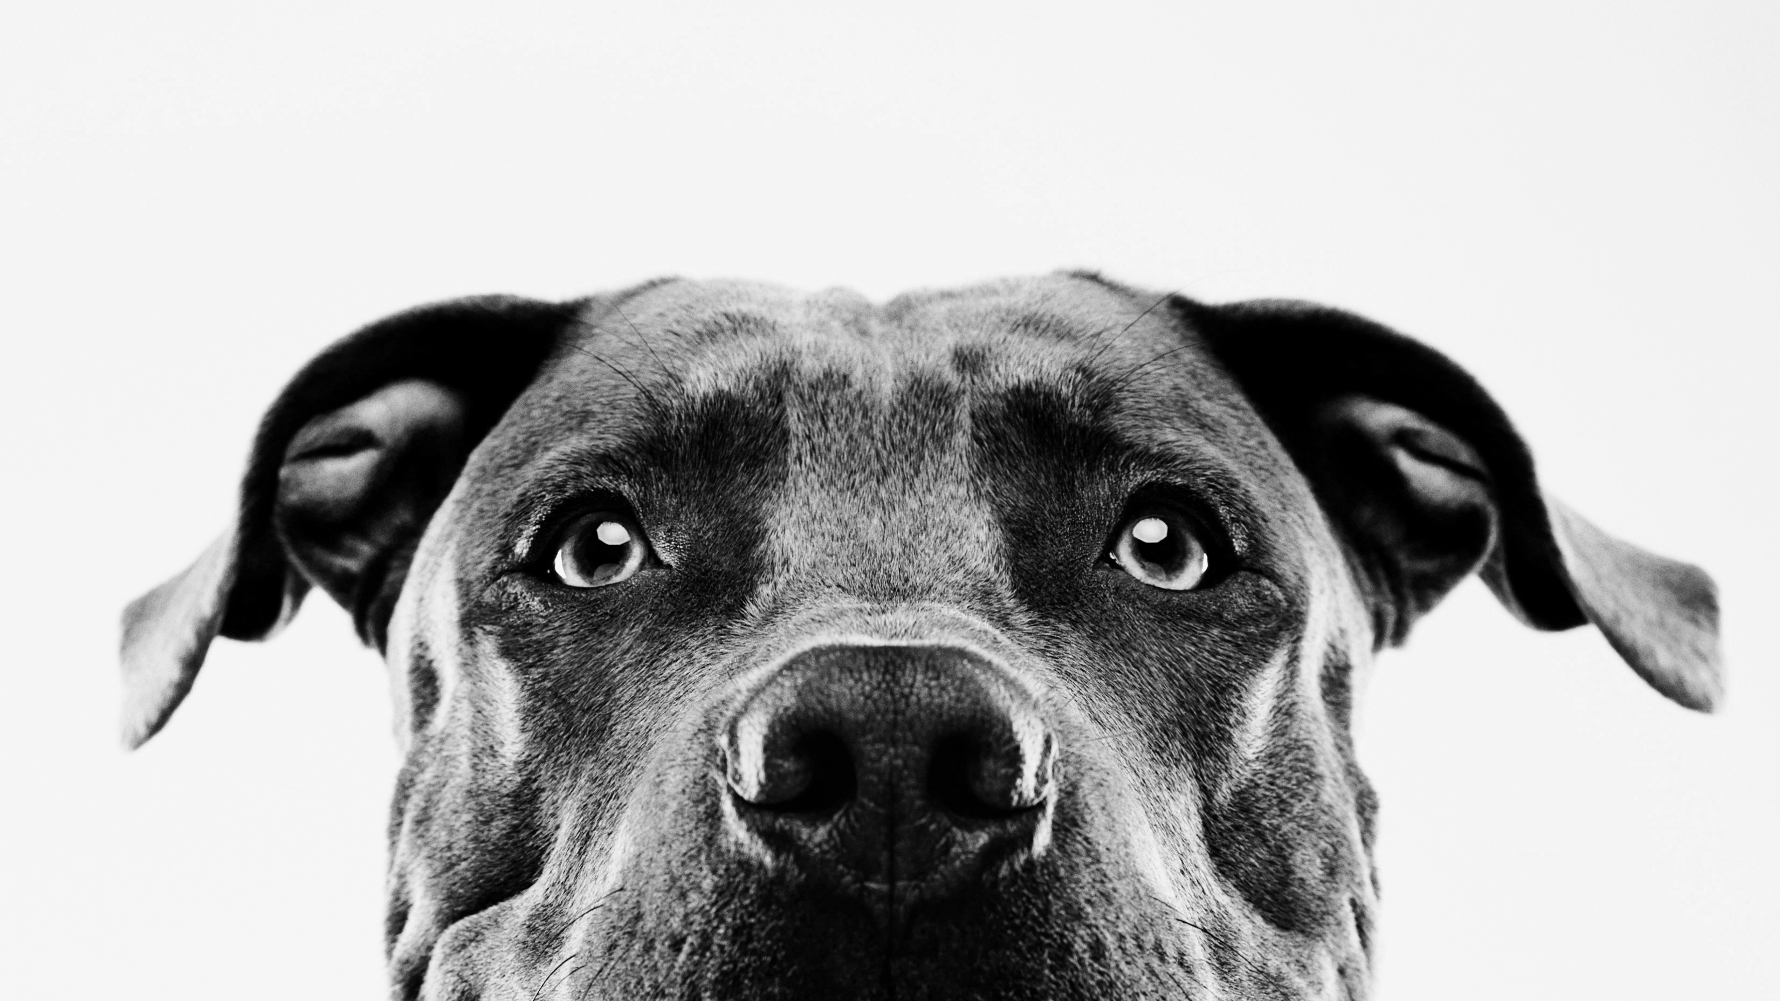
BBDD Rescate y adopción de mascotas
Leonardo espejo moya
Script en GitHub: https://github.com/Leo-Spj/SQL-CoderHouse/blob/main/script.sql

Slide 2
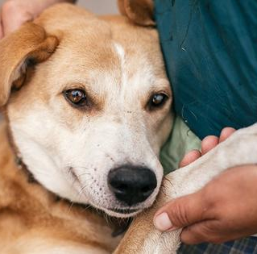
Antecedentes
El registro de mascotas rescatadas/recibidas es deficiente.
Existe un pobre manejo de registros de donaciones, ingresos de actividades que recaudan fondos para el cuidado de las mascotas, y gastos.
No se tiene un buen seguimiento de las personas que han adoptado, con el fin de supervisar el buen cuidado de la mascota.

Slide 3
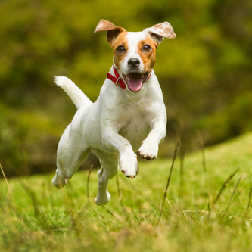
Desafío
Se necesita implementar una base de datos que permita optimizar los registros de: ingreso/registro de mascota, cuidador de mascota temporal, datos del adoptante, ingresos por donaciones, ingresos por actividades, gastos diversos.

Slide 4
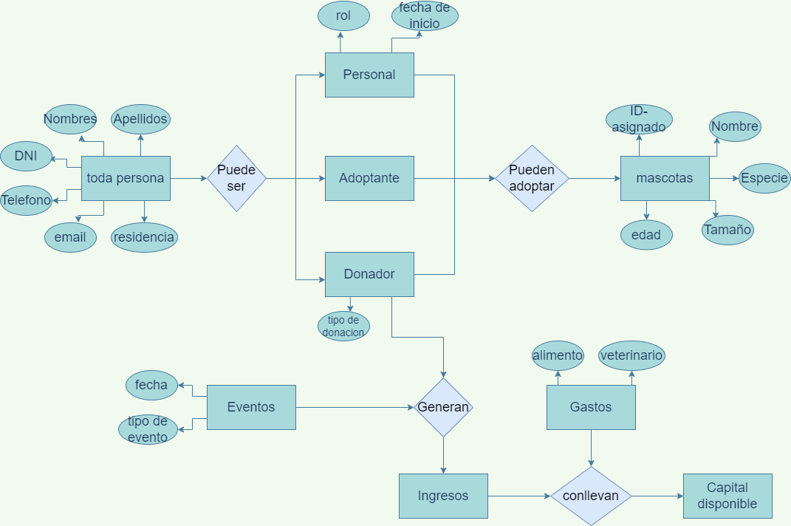
Diagrama entidad relación

Slide 5
Tabla | mascota
Descripción | se registra a la mascota sin hogar
KEY | COLUMN | TYPE | LENGHT | NOT NULL | DEFAULT | NOTES
PK | id_mascota | INT |  | NOT NULL | AUTO_INCREMENT | se designa un identidades único para cada mascota ingresada.
 | nombre | VARCHAR | 30 | NOT NULL |  | nombre de la mascota.
 | especie | VARCHAR | 5 | NOT NULL |  | perro, gato
 | tamaño | VARCHAR | 7 |  |  | pequeño, mediano, grande
 | edad | DATE |  |  |  | fecha aproximada de nacimiento
Tabla | personas_registro_global
Descripción | registro de toda persona
KEY | COLUMN | TYPE | LENGHT | NOT NULL | UNIQUE | DEFAULT | NOTES
PK | dni | INT |  | NOT NULL |  |  | documento nacional de indentidad
 | nombres | VARCHAR | 50 | NOT NULL |  |  | nombre de la persona
 | apellidos | VARCHAR | 50 | NOT NULL |  |  | apellido de la persona
 | telefono | INT |  | NOT NULL |  |  | teléfono de la persona
 | email | VARCHAR | 60 |  |  |  | email de la persona
 | residencia | VARCHAR | 150 | NOT NULL |  |  | lugar de residencia actual

Slide 6
Tabla | mascota_asignada_personal
Descripción | da seguimiento a las mascotas que están siendo cuidadas por nuestro personal
KEY | COLUMN | TYPE | LENGHT | NOT NULL | UNIQUE | DEFAULT | NOTES
FK | id_mascota | INT |  | NOT NULL |  |  | identidicacion de la mascota
 | fecha_asignada | DATE |  | NOT NULL |  |  | fecha en la cual la mascota es asiganada al personal
FK | dni | INT |  | NOT NULL |  |  | documento de identidad del personal
Tabla | adoptante
Descripción | se hace correlación de la persona y la mascota que adoptó
KEY | COLUMN | TYPE | LENGHT | NOT NULL | UNIQUE | DEFAULT | NOTES
FK | dni | INT |  | NOT NULL |  |  | documento nacional de identidad del adoptante
FK | id_mascota | INT |  | NOT NULL |  |  | identificación de la mascota siendo adoptada
 | descripcion | VARCHAR | 200 |  |  |  | descripción u observación
 | fecha_adopcion | DATE |  | NOT NULL |  |  | fecha de adopción

Slide 7
Tabla | donante
Descripción | toda persona o endidad es registrada
KEY | COLUMN | TYPE | LENGHT | NOT NULL | DEFAULT | NOTES
PK | codigo_aporte | INT |  | NOT NULL | AUTO_INCREMENT | código único para cada donación
FK | dni | INT |  |  |  | si una persona realiza donacion
 | ruc | INT |  |  |  | si una emprese realiza donacion
 | fecha | DATE |  | NOT NULL |  | fecha de la donacion
 | tipo | VARCHAR | 10 | NOT NULL |  | monetario, alimento, otro
 | especie | VARCHAR | 5 |  |  | si "tipo" es "alimento" colocar: perro , gato
 | cantidad | DECIMAL | 7,2 |  |  | puede ser impote monetario o cantidad de alimento en kg.
 | descripcion | VARCHAR | 200 |  |  | si "tipo" es "otro" describir el tipo de donación, dejar vacío si no es el caso.
Tabla | personal
Descripción | todo trabajador es registrado aquí
KEY | COLUMN | TYPE | LENGHT | NOT NULL | NOTES
FK | dni | INT |  | NOT NULL | documento nacional de identificación
 | fecha_inicio | DATE |  | NOT NULL | fecha de inicio
 | descripcion_cargo_rol | VARCHAR | 100 |  | se describe el cargo-rol del personal

Slide 8
Tabla | actividades_eventos
Descripción | atividades o eventos que recuadan fóndos
KEY | COLUMN | TYPE | LENGHT | NOT NULL | DEFAULT | NOTES
PK | id_actividad | INT |  | NOT NULL | AUTO_INCREMENT | id unico por cada actividad realizada
 | fecha_fin | DATE |  | NOT NULL |  | fecha final de la actividad
 | tipo_actividad | VARCHAR | 50 | NOT NULL |  | tombola, rifa, etc
 | descripcion | VARCHAR | 150 |  |  | descripcion de la actividad
 | ingreso | DECIMAL | 7,2 | NOT NULL |  | ingresos obtenidos de la actividad
Tabla | gastos
Descripción | todo tipo de gastos
KEY | COLUMN | TYPE | LENGHT | NOT NULL | DEFAULT | NOTES
PK | id_gasto | INT |  | NOT NULL | AUTO_INCREMENT | id unico para gastos
 | fecha | DATE |  | NOT NULL |  | fecha en la que ocurrio el gasto
 | tipo | VARCHAR | 15 | NOT NULL |  | tipo: veterinario, medicinas, alimento, "otro"
 | descripcion | VARCHAR | 150 |  |  | descripción del gasto
 | cantidad_gasto | DECIMAL | 7,2 | NOT NULL |  | cantidad del gasto
Tabla | total_fondos
Descripción | equi se almacenan los ingresos de las actividades y otros gastos
KEY | COLUMN | TYPE | NOTES
FK | id_gastos | INT | id único de gastos obtenido
FK | id_actividad | INT | id único de actividades obtenido
FK | codigo_aporte | INT | id único de aportes obtenido

Slide 9
